Slide 1

Introdução

Slide 2

Cascading Style Sheets

Slide 3
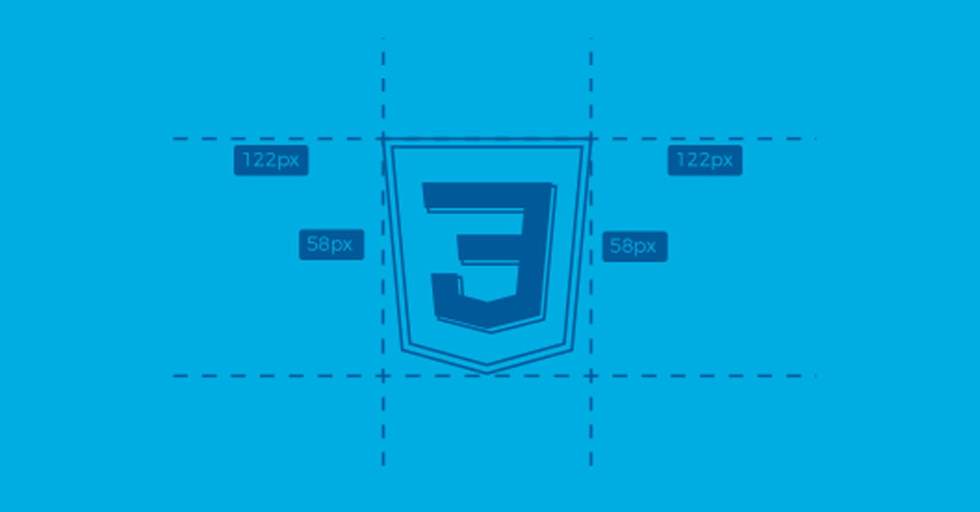

Slide 4
CSS
CSS (Cascading Style Sheets) é uma linguagem de estilo usada para descrever a apresentação de um documento escrito em HTML ou XML. Ela é uma das principais tecnologias da web, junto com HTML e JavaScript, e permite separar o conteúdo de um documento (HTML) da sua aparência.

Slide 5
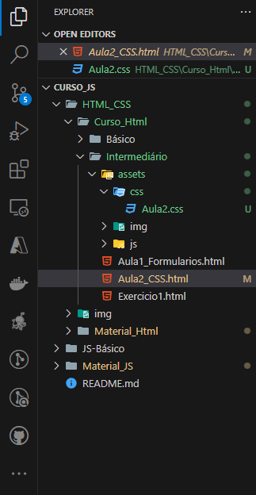
Criar pasta assets:
A pasta "assets" em um projeto HTML é um diretório utilizado para armazenar recursos estáticos que são utilizados pela aplicação web. Esses recursos podem incluir:
Imagens (images): Fotos, ícones, logos, e outras imagens utilizadas no site.
CSS (css): Arquivos de folhas de estilo que definem a aparência e o layout do site.
JavaScript (js): Arquivos de scripts que adicionam interatividade e funcionalidades ao site.
Fonts (fonts): Arquivos de fontes tipográficas que são usadas no site.
Vídeos (videos): Arquivos de vídeo que podem ser incorporados nas páginas web.
Áudios (audios): Arquivos de áudio que podem ser utilizados no site.

Slide 6
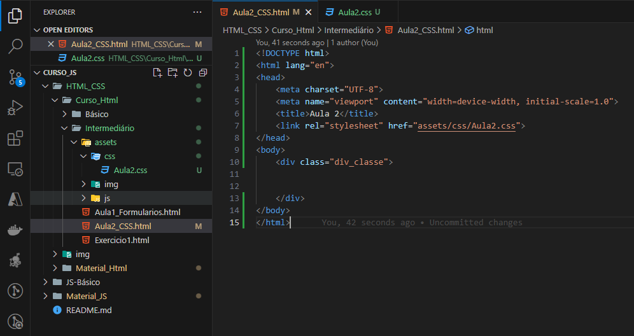
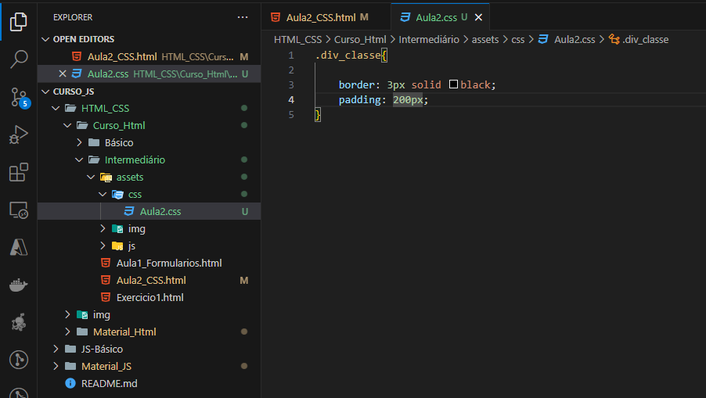
HTML + CSS
<link rel="stylesheet" href="assets/css/Aula2.css">

Slide 7
Style
/* Seleciona todos os elementos <p> e aplica a cor azul ao texto
p {
/* Seleciona o elemento com id "header" e define um fundo cinza *
#header {
/* Seleciona todos os elementos com a classe "button" e estiliza
.button {
/* Estilos complexos e aninhamento */
nav ul li a {

Slide 8
Inline CSS:
Estilos aplicados diretamente nos elementos HTML usando o atributo style.
html
<p style="color: blue;">Este é um texto azul.</p>

Slide 9
Internal CSS
Estilos definidos dentro da tag <style> no cabeçalho do documento HTML.
<head>
<style>
p {
color: blue;
}
</style>
</head>

Slide 10
External CSS:
Estilos definidos em arquivos CSS externos que são linkados no documento HTML.
<head>
<link rel="stylesheet" href="styles.css">
</head>

Slide 11
Seletor de Atributos
No CSS, o seletor de atributo é usado para aplicar estilos a elementos com base em determinados atributos ou valores de atributos. Ele permite uma grande flexibilidade e especificidade ao direcionar elementos específicos em um documento HTML.
/* Seleciona todos os elementos que têm o atributo "title" */
[title]
{
color: blue;
}
/* Seleciona todos os elementos com o atributo "type" igual a "text" */
input[type="text"]
{
border: 1px solid #000;
}

Slide 12
Pseudo-classes
Refletem o estado de um determinado elemento

Slide 13
Pseudo-classes
Pseudo-classes são palavras-chave adicionadas aos seletores no CSS que especificam um estado especial do elemento selecionado. Elas permitem que você estilize elementos com base em informações que não estão contidas na árvore de documentos, como o estado do elemento (por exemplo, quando um link é visitado), a posição de um elemento em relação aos seus irmãos, ou a interação do usuário com um elemento.
https://developer.mozilla.org/pt-BR/docs/Web/CSS/Pseudo-classes

Slide 14
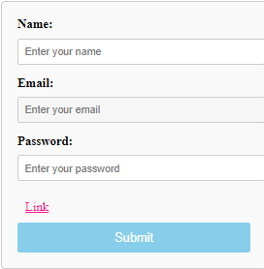
/* Input fields when focused */
input[type="password"]:focus{
border-color:purple;
}
/* Button when hovered */
button:hover {
background-color: skyblue;
}
button:active {
background-color: darkcyan;
}
/* Link */
a{color: orange; display: block; margin: 10px 10px 10px 10px;}
a:visited{color: deeppink;}
a:hover{color:black; text-decoration: none;}

Slide 15
Especificidade
A especificidade do CSS é um conceito fundamental que determina quais regras de estilo serão aplicadas a um elemento quando houver múltiplas regras conflitantes. A especificidade é calculada com base nos tipos de seletores utilizados em uma regra CSS.
Use seletores simples e específicos quando possível: Evite o uso excessivo de seletores complexos para reduzir a confusão e problemas de manutenção.
Evite o uso de IDs para estilização: Prefira classes para aplicar estilos, já que os IDs têm alta especificidade.
https://developer.mozilla.org/pt-BR/docs/Web/CSS/Pseudo-elements

Slide 16
/* Seletor de elemento */
p {
color: black; /* Especificidade: (0, 0, 0, 1) */
}
/* Seletor de classe */
.text {
color: blue; /* Especificidade: (0, 0, 1, 0) */
}
/* Seletor de classe e pseudo-classe */
.text:hover {
color: green; /* Especificidade: (0, 0, 2, 0) */
}
/* Seletor de ID */
#paragraph {
color: red; /* Especificidade: (0, 1, 0, 0) */
}
/* Seletor inline (diretamente no HTML) */
}
#header .menu li a {
color: blue;
}
Especificidade: (0, 1, 2, 3) (1 ID, 2 classes, 3 elementos)

Slide 17
Herança

Slide 18
Herança
A herança no HTML se refere ao comportamento dos elementos HTML em relação ao CSS (Cascading Style Sheets). Em CSS, herança é o processo pelo qual as propriedades de estilo definidas para um elemento pai são transmitidas para seus elementos filhos. No entanto, nem todas as propriedades CSS são herdadas por padrão.

Slide 19
Propriedades Herdadas:
Algumas propriedades CSS são herdadas automaticamente pelos elementos filhos. Exemplos incluem:
color (cor do texto)
font-family (família da fonte)
font-size (tamanho da fonte)
line-height (altura da linha)
visibility (visibilidade)
Propriedades Não Herdadas:
Outras propriedades não são herdadas por padrão. Exemplos incluem:
margin (margem)
padding (preenchimento)
border (borda)
width (largura)
height (altura)
background (fundo)

Slide 20
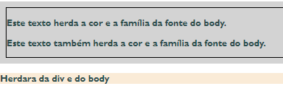
<body>
<div class="container">
<div class="child">
<p>Este texto herda a cor e a família da fonte do body.</p>
<p class="inherit-example">Este texto também herda a cor e a família</p>
</div>
</div>
<div class="heranca">
<p>Herdara da div e do body</p>
</div>
</body>

